Slide 1
Métodos Computacionais(IF264) Apresentação do curso
Prof. Rafael Mesquita
rgm@cin.ufpe.br

Slide 2
Comunicação
Site
http://www.cin.ufpe.br/~rgm
mcomputacionais
Cronograma, links, referências,...
Lista de e-mails
https://groups.google.com/d/forum/metodos_comp_eletronica
Disponível no site

Slide 3
Aulas
Expositivas
Práticas (apenas algumas)
Acompanhamento
Lista de exercícios
Dúvidas
Exercícios

Slide 4
Avaliação
1º EE e 2º EE
Prova escrita
50% da nota
Lista de exercícios
50% da nota
The Huxley
2ª chamada
Somente com justificativa
Somente 1 segunda chamada após o término do curso, como todo o assunto abordado

Slide 5
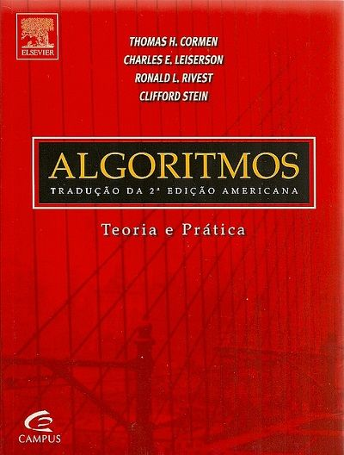
Referências bibliográficas

Slide 6
Referências bibliográficas

Slide 7
Referências bibliográficas
Essential C – Stanford
http://cslibrary.stanford.edu/101/
TENENBAUM, LANGSAM & AUGENSTEIN. Estruturas de Dados Usando C

Slide 8
Conteúdo
No site da disciplina
Vamos fazer uma breve apresentação/conversa sobre o conteúdo da disciplina?!
Problemas e limitações no uso de vetores

